Slide 1

PORTFÓLIO KOMPETENCIÍ

Slide 2
P
Definovanie portfólia kompetencií
ortfólio kompetencií
jedna z ťažikových metód bilancie kompetencií;
pôvodne severoamerická kanadská metóda ako súbor dôkazov (diplomy, certifikáty, pracovné úspechy...) adaptovaná v mnohých krajinách tak, aby sa stala nástrojom osobného riadenia kariéry klienta;
základný cieľ: Poznaj sám seba, aby si dosiahol uznanie druhých!
fyzicky je to osobná zložka s popisom kompetencií získaných počas vzdelávania, pracovných alebo mimopracovných skúseností
( teda nie len prosté uvedenie faktov, ale predovšetkým ich analýza a hodnotenie, potvrdené inventárom dôkazov);
živý“ zdrojový materiál sebapoznania, pri príprave životopisu, na výberové konanie...
priamy výsledok je kompletnejšie poznanie seba samého, nepriamy výsledok pozitívnejší sebaobraz.
Pôvodom kanadský prístup, rozšírený do mnohých krajín
Mnoho variantov portfólia: CH-Q, ProfilPass, ...

Slide 3
Funkcie kompetenčného portfólia
Nástroj dlhodobého poradenstva
Kariérna pamäť
Valorizácia skúseností
Aktívna účasť klienta
Nástroj komunikácie a predávania sa na TP

Slide 4
Úrovne práce na kompetenčnom portfóliu
Hodnotenie
klient je aktívny, svoje kompetencie dokáže sám zhodnotiť, pýtal si spätnú väzbu od zamestnávateľa, zbieral dôkazy, zapisoval...
K tomuto chceme UoZ priviesť: rozvíjať jeho pohľad na seba, dokumentovať vlastné kariérové skúsenosti, aby sa stal „odborníkom“ na seba
Náročnosť
Syntéza
skúsenosť je preložená do kompetencií, napr. formou Europass (list zhrnutie : moje hlavné kompetencie)
Popis
popíšem si, čo všetko som sa v tej skúsenosti naučil (listy pracovných skúseností, je potrebné ich mať očíslované pre každú skúsenosť)
Triedenie
roztriedim si, aké mám skúsenosti – vzdelávacie, pracovné a mimopracovné (prvé listy skúseností).
Toto je min. úroveň, ktorú musí zvládnuť každý UoZ.
Sociálna užitočnosť
Notes:
Triedenia: roztriedim si, aké mám skúsenosti – vzdelávacie, pracovné a mimopracovné (ukázať prvé listy skúseností). Toto je minimálna úroveň, ktorú musí zvládnuť každý UoZ.
Popis – popíšem si, čo všetko som sa v tej skúsenosti naučil (na to slúžia listy pracovných skúseností, je potrebné ich mať očíslované pre každú skúsenosť
Syntéza –skúsenosť je preložená do kompetencií, napr. formou Europass (ukázať v portfóliu)
Hodnotenie – klient sa stáva aktívnym hráčom, je potrebné, aby si svoje kompetencie dokázal sám zhodnotiť, pýtal si spätnú väzbu od zamestnávateľa, zbieral dôkazy, zapisoval – k tomuto ho chceme priviesť, rozvíjať jeho pohľad na seba, ako „odborníka“, profesionála (Čo viem robiť?)

Slide 5
Kompetenčné portfólio ≠ dokument na stiahnutie a individuálne vyplnenie;
Kompetenčné portfólio = interaktívny pedagogický proces.
*
PORTFÓLIO KOMPETENCIÍ NIE JE URČENÉ LEN NA POUŽITIE V BILANCII KOMPETENCIÍ !
Klient používa a aktualizuje portfólio kompetencií najmä po skončení bilancie kompetencií ( životopis, výberové konanie, výber rekvalifikácie ... fascikel, euroobal... aktualizovanie nových dokladov a dôkazov)
Notes:
V každej BK by musí byť priestor pre založenie portfólia, ideálne skupinovou formou. Po prezentácii si ukážeme, ako by mohol vyzerať taký workshop pre založenie portfólia.

Slide 6


ZALOŽENIE
PORTFÓLIA KOMPETENCIÍ
Predstavenie portfólia klientovi (skupinová práca):
ČO je to?
PREČO by som ho mal mať ?
AKO ho budeme spolu vypĺňať ?
ČO MI TO DÁ do reálneho života?
Dosiahnuť, aby klient pochopil dôležitosť dokumentácie a hodnotenia nadobudnutých kariérnych vedomostí a zručností.
Notes:
V každej BK by musí byť priestor pre založenie portfólia, ideálne skupinovou formou. Po prezentácii si ukážeme, ako by mohol vyzerať taký workshop pre založenie portfólia.

Slide 7


ZALOŽENIE
PORTFÓLIA KOMPETENCIÍ
2. Pomoc klientovi definovať, konkretizovať
a vysloviť kompetencie:
A. Každá kompetencia musí byť definovaná
Napr. odborný poradca - robí poradenstvo
vyberať znevýhodnených UoZ do poradenských projektov (odborný poradca UP, 91-16)
prísudok
(sloveso)
predmet
(čo?)
pozícia /
zamest.
príslovka
(kde, kedy?)
Notes:
Keď sa spýtate človeka, čo v práci robí, spontánne vám odpovie „murujem“. Musíme mu pomôcť konkretizovať.
Príklad: povedať, že odborný poradca robí poradenstvo nestačí, je treba konkretizovať. Každá kompetencia musí byť definovaná prísudkom (sloveso), predmetom (čo?) a príslovkami (kde, v akom povolaní, v akej firme, kedy).

Slide 8
B. Technika behaviorálnych otázok:
S = Scenár - Stručne opíšte Vašu pracovnú pozíciu
(Aké činnosti ste vykonávali? Aké problémy ste riešili? Čo boli hlavné
prekážky? Aké výnimočné situácie ste zažili?)
O=Ownership/Vlastníctvo – Popíšte, akú zodpovednosť ste mali Vy
konkrétne
(Aká bola Vaša úloha? Čo konkrétne sa od Vás
očakávalo? Za čo ste boli zodpovední vy osobne?)
A = Action/ Činnosť – Opíšte, ako ste konali / ako ste sa rozhodli
(Popíšte stručne Váš pracovný deň. S akými problémami ste
sa stretávali? Aké kroky ste podnikli, aby ste problém riešili? Čo
ste urobili potom? Ako ste sa rozhodli? Z akých dôvodov?)
R = Results/ Výsledky - Aký bol výsledok Vašich činov a rozhodnutí
(Ako to dopadlo? Ako reagovali kolegovia/nadriadení...? Dá
sa výsledok vyjadriť v číslach (napr. finančná úspora)?
Notes:
Prakticky môžeme ľuďom pomôcť pri hľadaní vlastných kompetencií formou tzv. behaviorálneho rozhovoru (vysvetliť slajd podľa metodiky):
S = Scenár - Stručne opíšte Vašu pracovnú pozíciu (Aké činnosti ste vykonávali? Aké problémy ste riešili? Čo boli hlavné prekážky? Aké výnimočné situácie ste zažili?)
O = Ownership / Vlastníctvo - Popíšte akú zodpovednosť ste mali Vy konkrétne (Aká bola Vaša úloha? Čo konkrétne sa od Vás očakávalo? Za čo ste boli zodpovední vy osobne?)
A = Action / Činnosť - Opíšte ako ste konali / ako ste sa rozhodli (Popíšte stručne Váš pracovný deň. S akými problémami ste sa stretávali? Aké kroky ste podnikli, aby ste problém vyriešili? Čo ste urobili potom? Ako ste sa rozhodli? Z akých dôvodov?)
R = Results / Výsledky - Aký bol výsledok Vašich činov a rozhodnutí (Ako to dopadlo? Ako reagovali kolegovia/nadriadení...? Dá sa výsledok vyjadriť v číslach (napr. časová alebo finančná úspora)?)
Prakticky je možné začať na portfóliu robiť na skupinovej aktivite, alebo individuálne. Dobré je spolu s klientom rozpracovať jednu skúsenosť a potom nechať robiť na doma (ak je to možné)

Slide 9
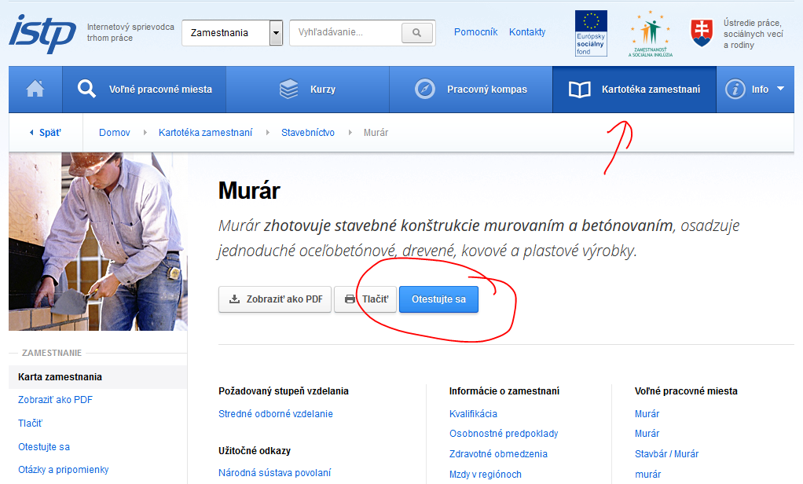
C. Karta povolania
Notes:
Potom povedať o kartách povolaní ISTP
Rozdať portfólio a ide sa na aktivity...

Slide 10
3. Jadro – jednotlivé aktivity súvisiace s portfóliom:
( individuálny rozhovor, skupinová práca, práca na doma)
Krivka života
Zoznam vzdelávacích skúsenosti
Zoznam pracovných/ mimopracovných skúsenosti
Zoznam slovies
ISTP „Otestujte sa“
Pozitívne príbehy a úspechy
Kľúčové kompetencie – zhrnutie
Čo som sa naučil
Notes:
Prakticky môžeme ľuďom pomôcť pri hľadaní vlastných kompetencií formou tzv. behaviorálneho rozhovoru (vysvetliť slajd podľa metodiky):
S = Scenár - Stručne opíšte Vašu pracovnú pozíciu (Aké činnosti ste vykonávali? Aké problémy ste riešili? Čo boli hlavné prekážky? Aké výnimočné situácie ste zažili?)
O = Ownership / Vlastníctvo - Popíšte akú zodpovednosť ste mali Vy konkrétne (Aká bola Vaša úloha? Čo konkrétne sa od Vás očakávalo? Za čo ste boli zodpovední vy osobne?)
A = Action / Činnosť - Opíšte ako ste konali / ako ste sa rozhodli (Popíšte stručne Váš pracovný deň. S akými problémami ste sa stretávali? Aké kroky ste podnikli, aby ste problém vyriešili? Čo ste urobili potom? Ako ste sa rozhodli? Z akých dôvodov?)
R = Results / Výsledky - Aký bol výsledok Vašich činov a rozhodnutí (Ako to dopadlo? Ako reagovali kolegovia/nadriadení...? Dá sa výsledok vyjadriť v číslach (napr. časová alebo finančná úspora)?)
Prakticky je možné začať na portfóliu robiť na skupinovej aktivite, alebo individuálne. Dobré je spolu s klientom rozpracovať jednu skúsenosť a potom nechať robiť na doma (ak je to možné)

Slide 11
Kariérový potenciál
Kariérové poklady
záujem
odbornosť
Prašivé psy
Vyhorenie

